Slide 1
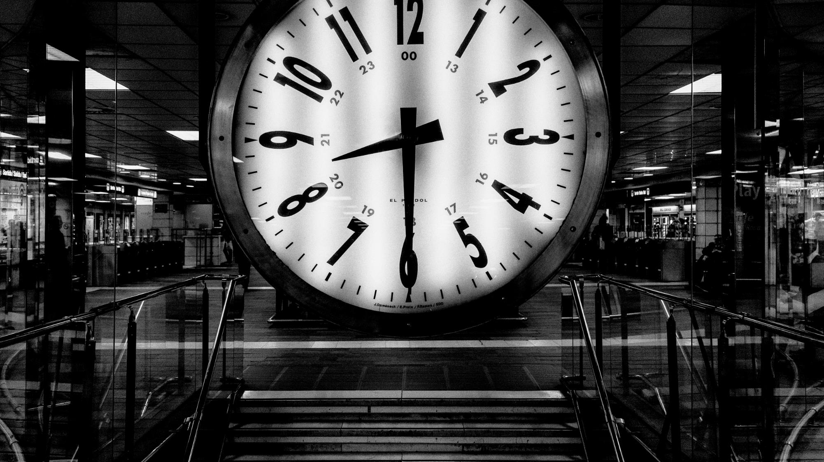
ESTUDO 5
Dívida Impagável

Slide 2
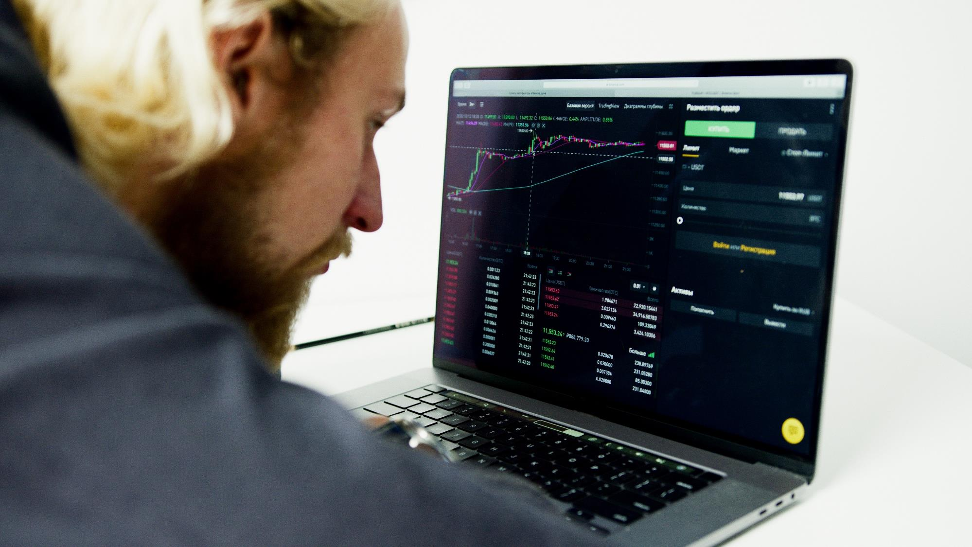
Segundo Sérgio de Iudícibus, uma importante ferramenta que a Contabilidade dispõe para a constatação sobre a saúde econômica das empresas é a análise das demonstrações financeiras.

Slide 3
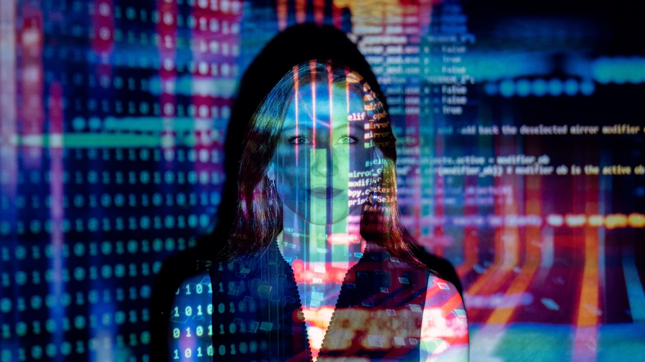
Empreendedores e investidores gostariam de ter sempre diagnósticos infalíveis!

Slide 4
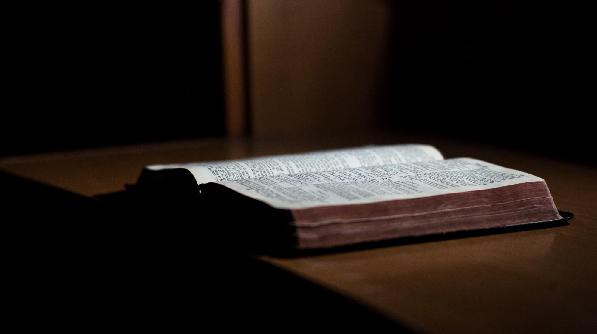
Será que a Bíblia, corretamente estudada, apresenta uma análise e um diagnóstico preciso do que vai acontecer com este mundo?

Slide 5
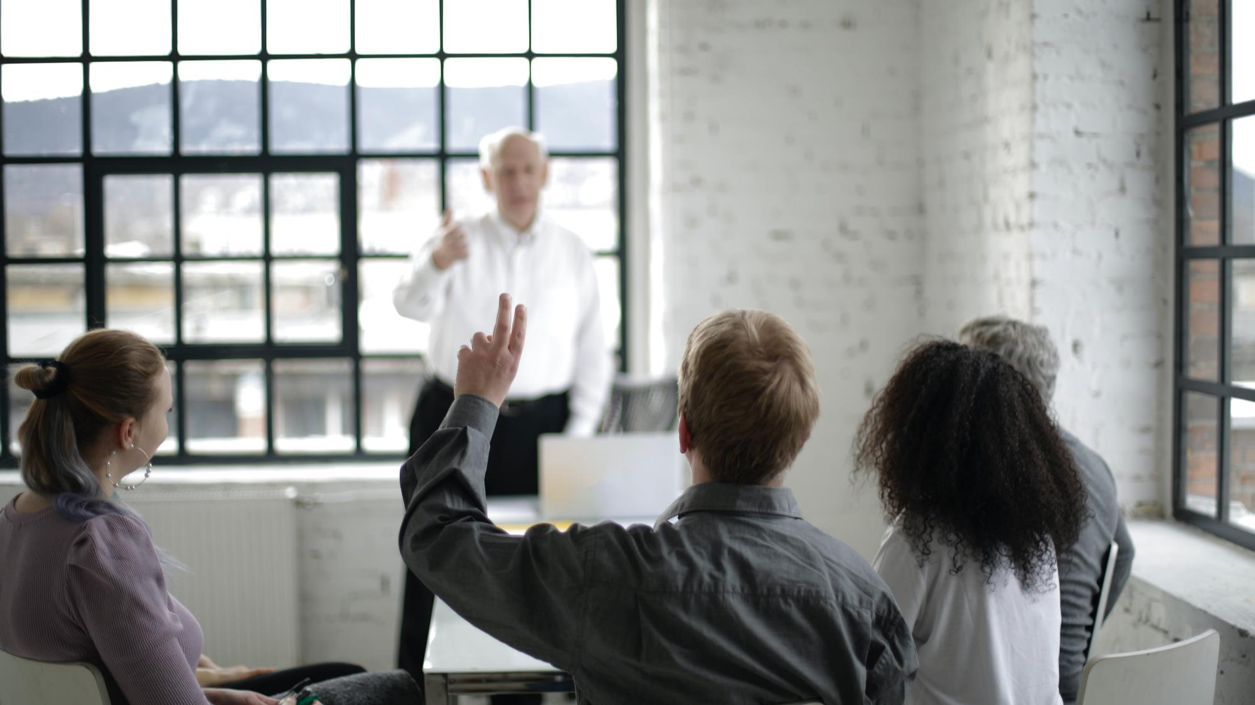
01. Que pergunta instigante os discípulos fizeram a Jesus sobre o fim do mundo? Mt 24:1-3

Slide 6
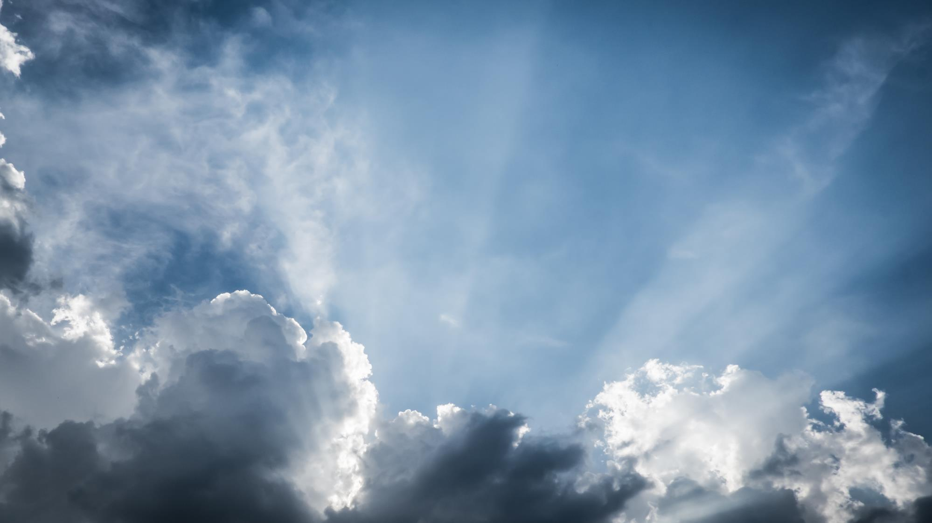
— Diga-nos quando essas coisas vão acontecer e que sinal haverá da sua vinda e do fim dos tempos.

Slide 7
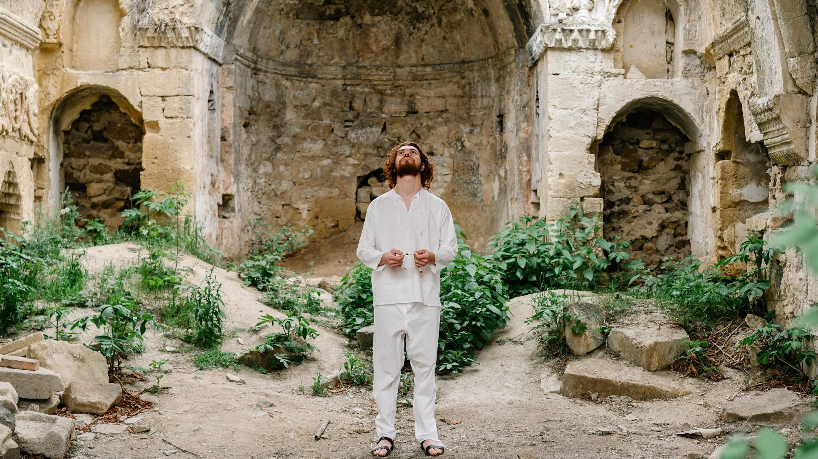
Jesus providenciou um relato completo, tanto em relação ao cumprimento da destruição do templo de Jerusalém, que ocorreu em 70 d.C, quando não ficou pedra sobre pedra.

Slide 8
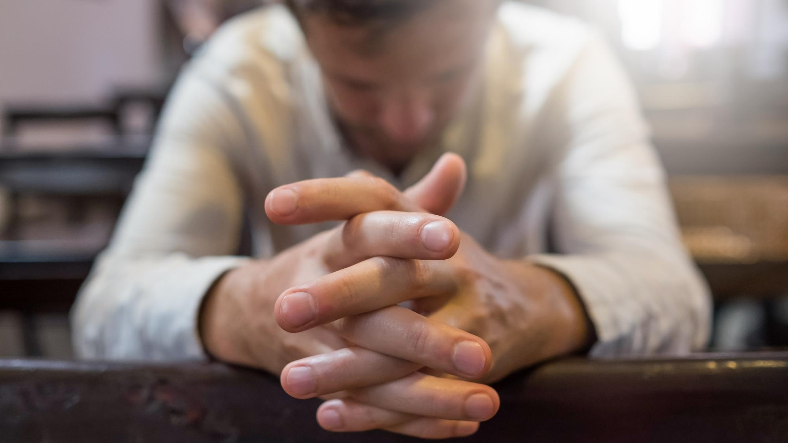
02. Que sinais no mundo social Jesus e o apóstolo Paulo apresentaram? Mt 24:6,7,10; 2 Tm 3:1-5

Slide 9
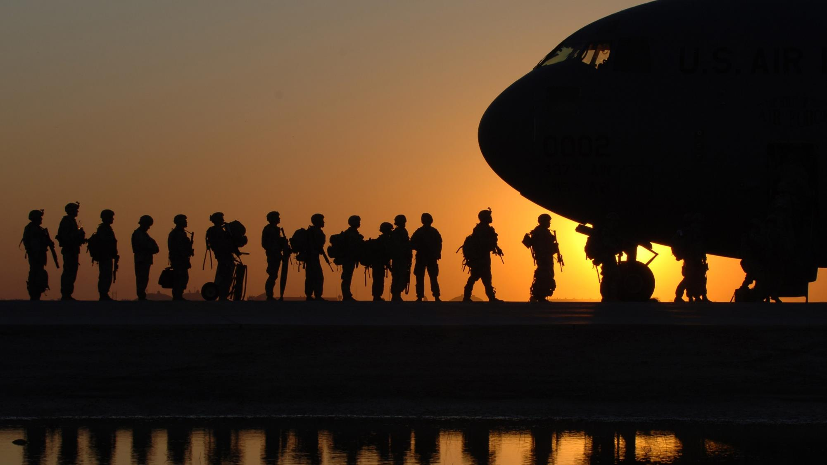
E vocês ouvirão falar de guerras e rumores de guerras. Fiquem atentos e não se assustem, porque é necessário que isso aconteça, mas ainda não é o fim...

Slide 10
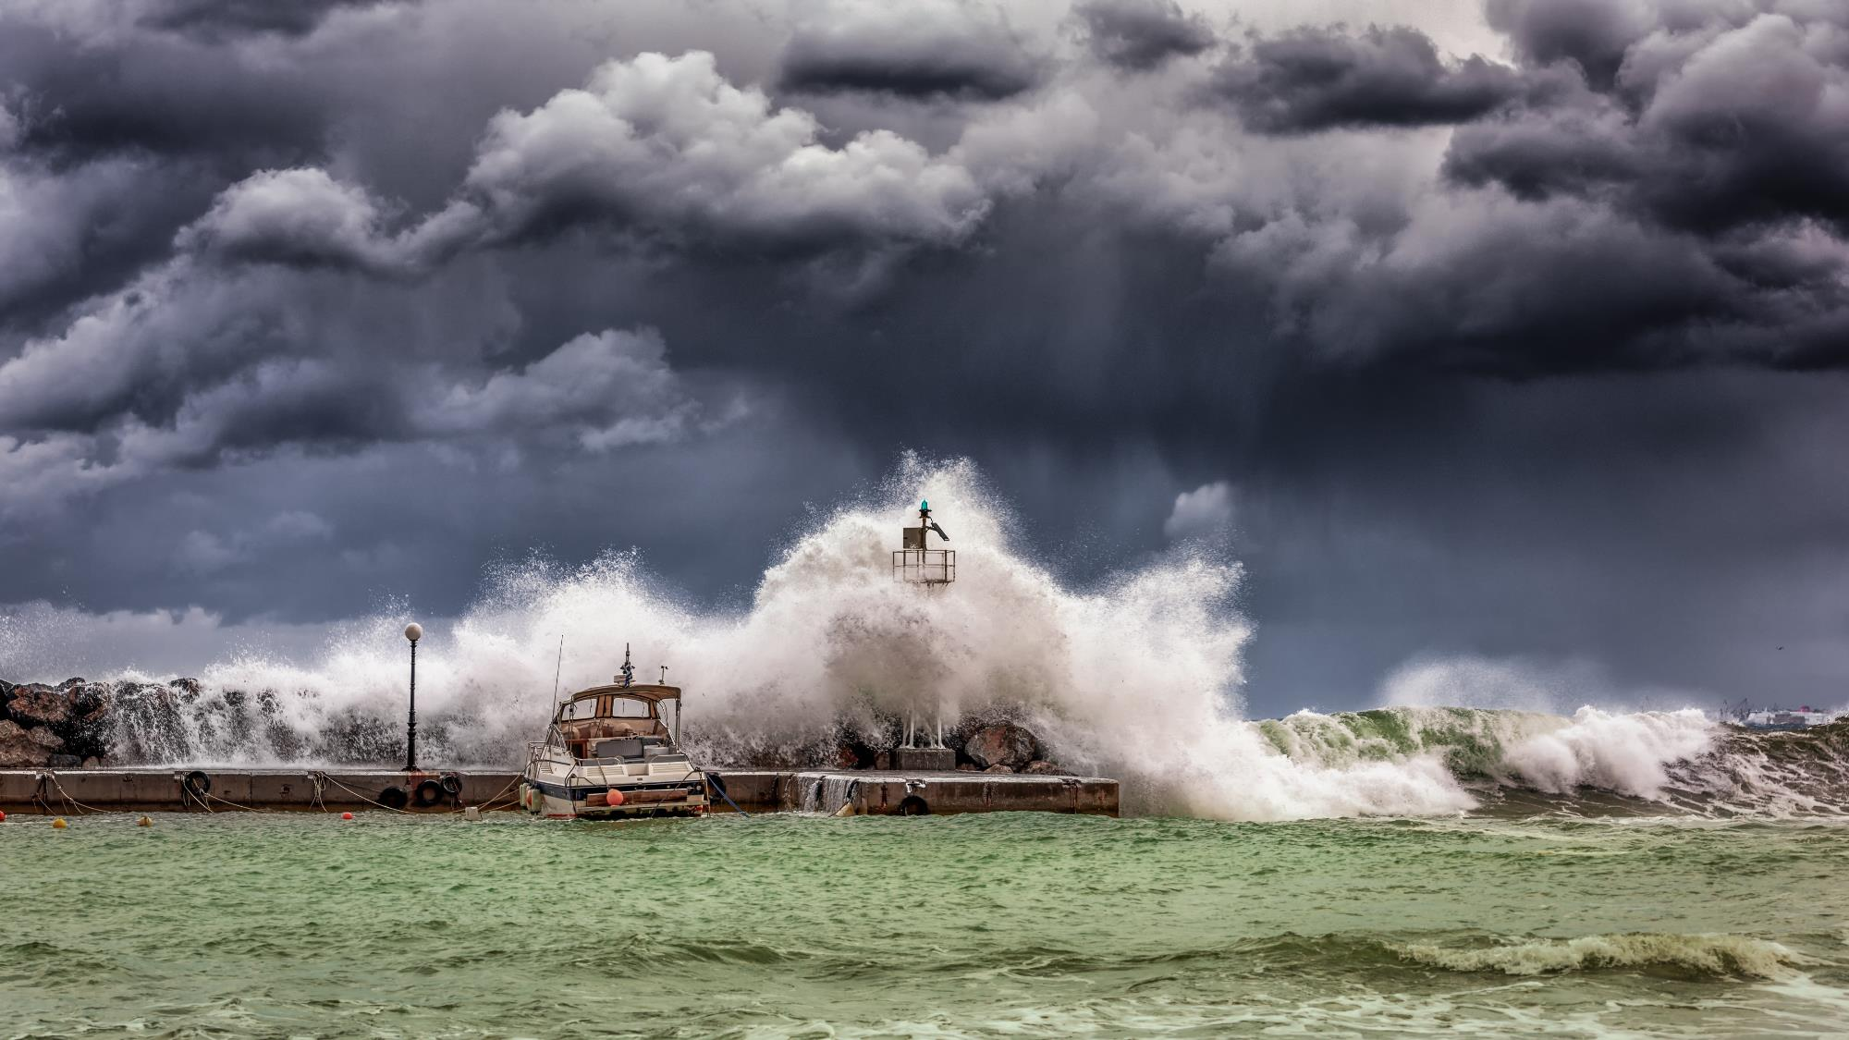
Porque nação se levantará contra nação, e reino, contra reino. Haverá fomes e terremotos em vários lugares

Slide 11

os seres humanos serão egoístas, avarentos, orgulhosos, arrogantes, blasfemadores, desobedientes aos pais, ingratos, ímpios, sem afeição natural, implacáveis, caluniadores...

Slide 12
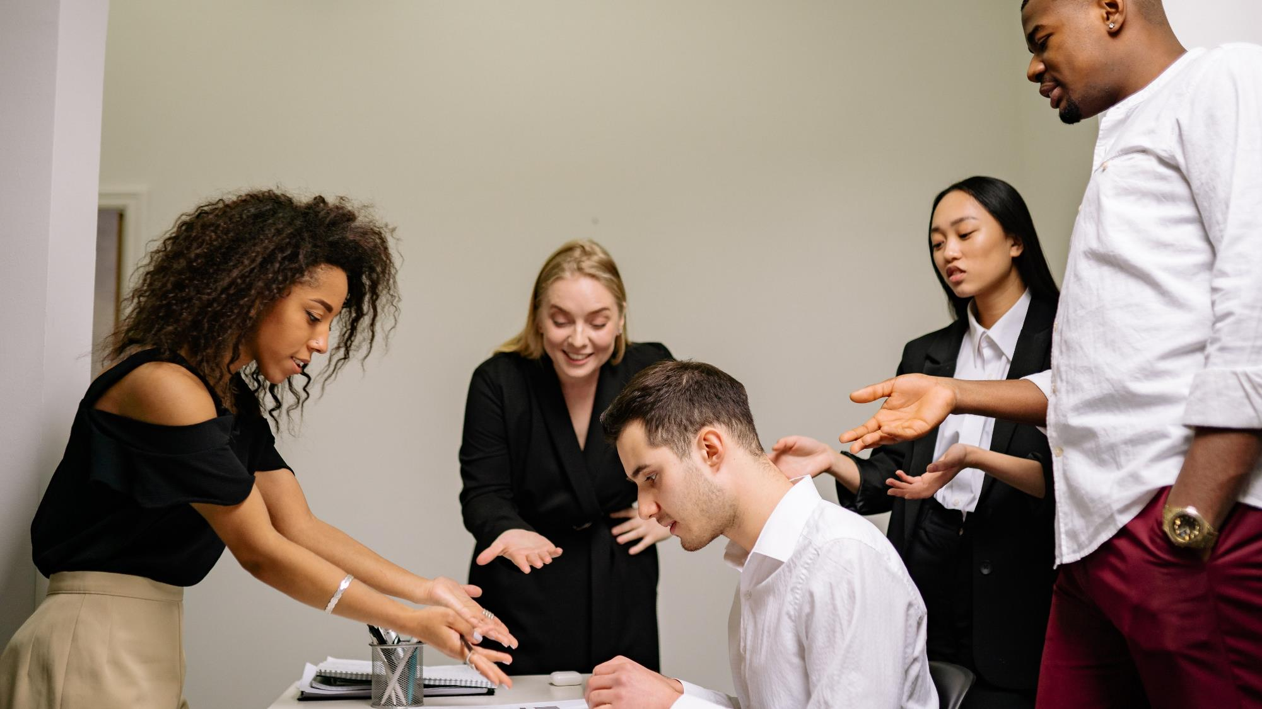
sem domínio de si, cruéis, inimigos do bem, traidores, atrevidos, convencidos, mais amigos dos prazeres do que amigos de Deus, tendo forma de piedade, mas negando o poder dela.

Slide 13
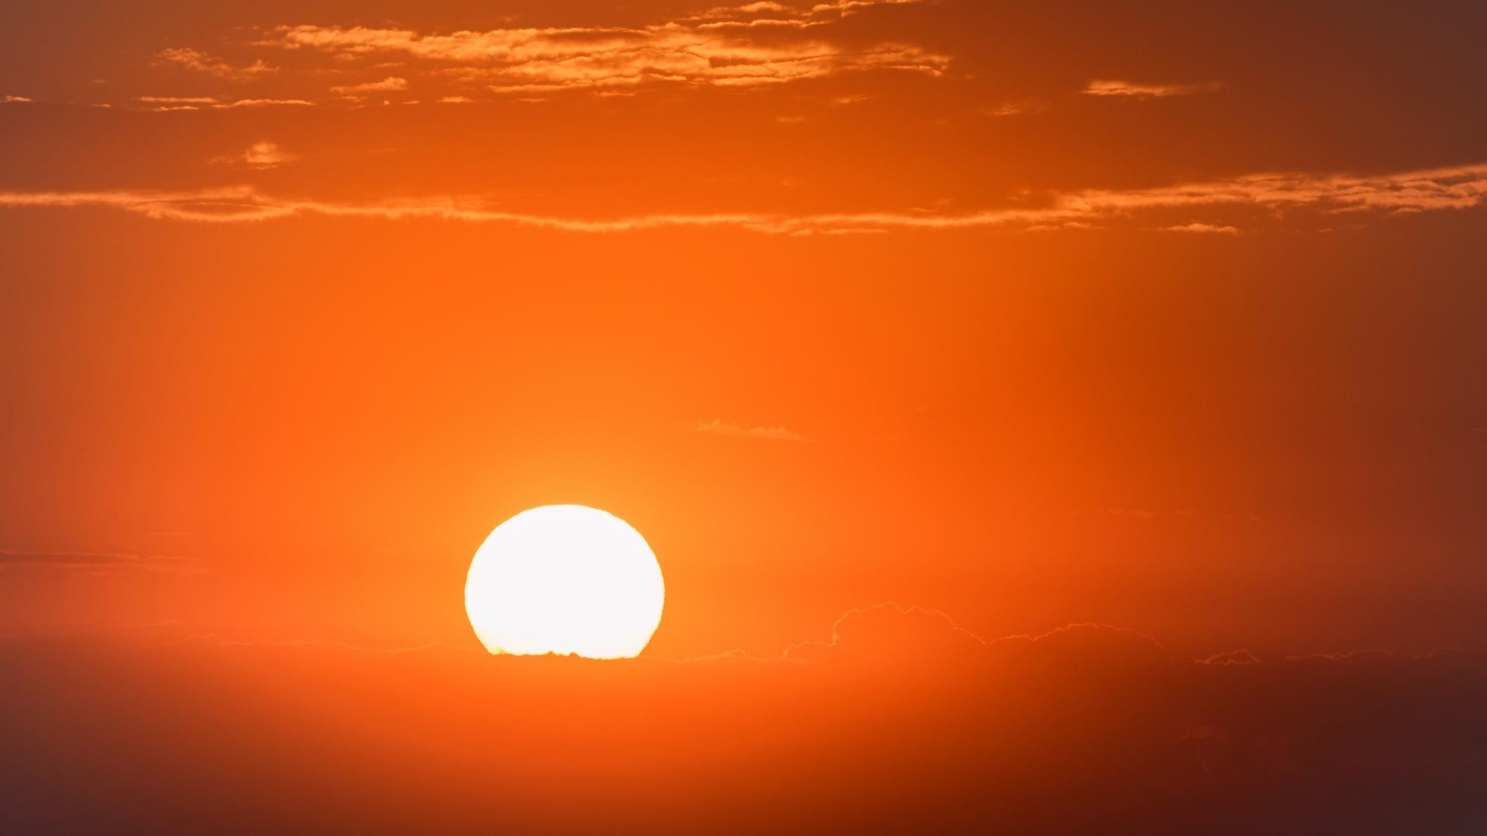
03. Que sinais na natureza Jesus apresentou? Mt 24:7,29; Ap 6:12-14

Slide 14
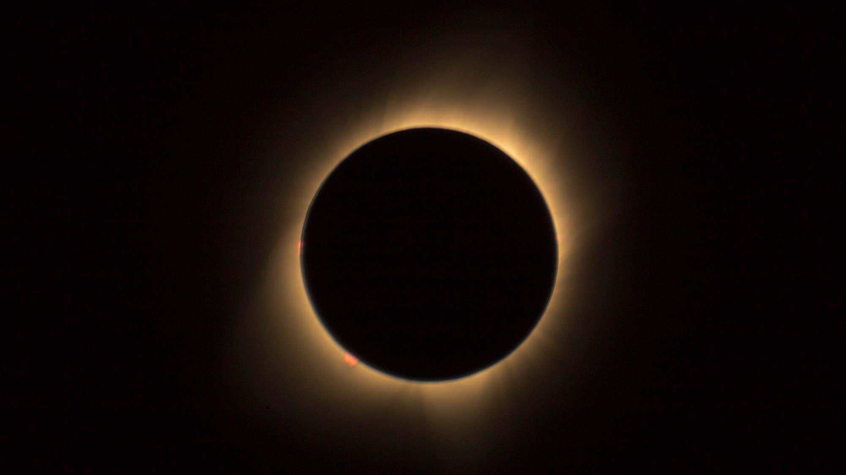
— Logo em seguida à tribulação daqueles dias, o sol escurecerá, a lua não dará a sua claridade.
19/05/1780 – o escurecimento do sol e lua de sangue

Slide 15
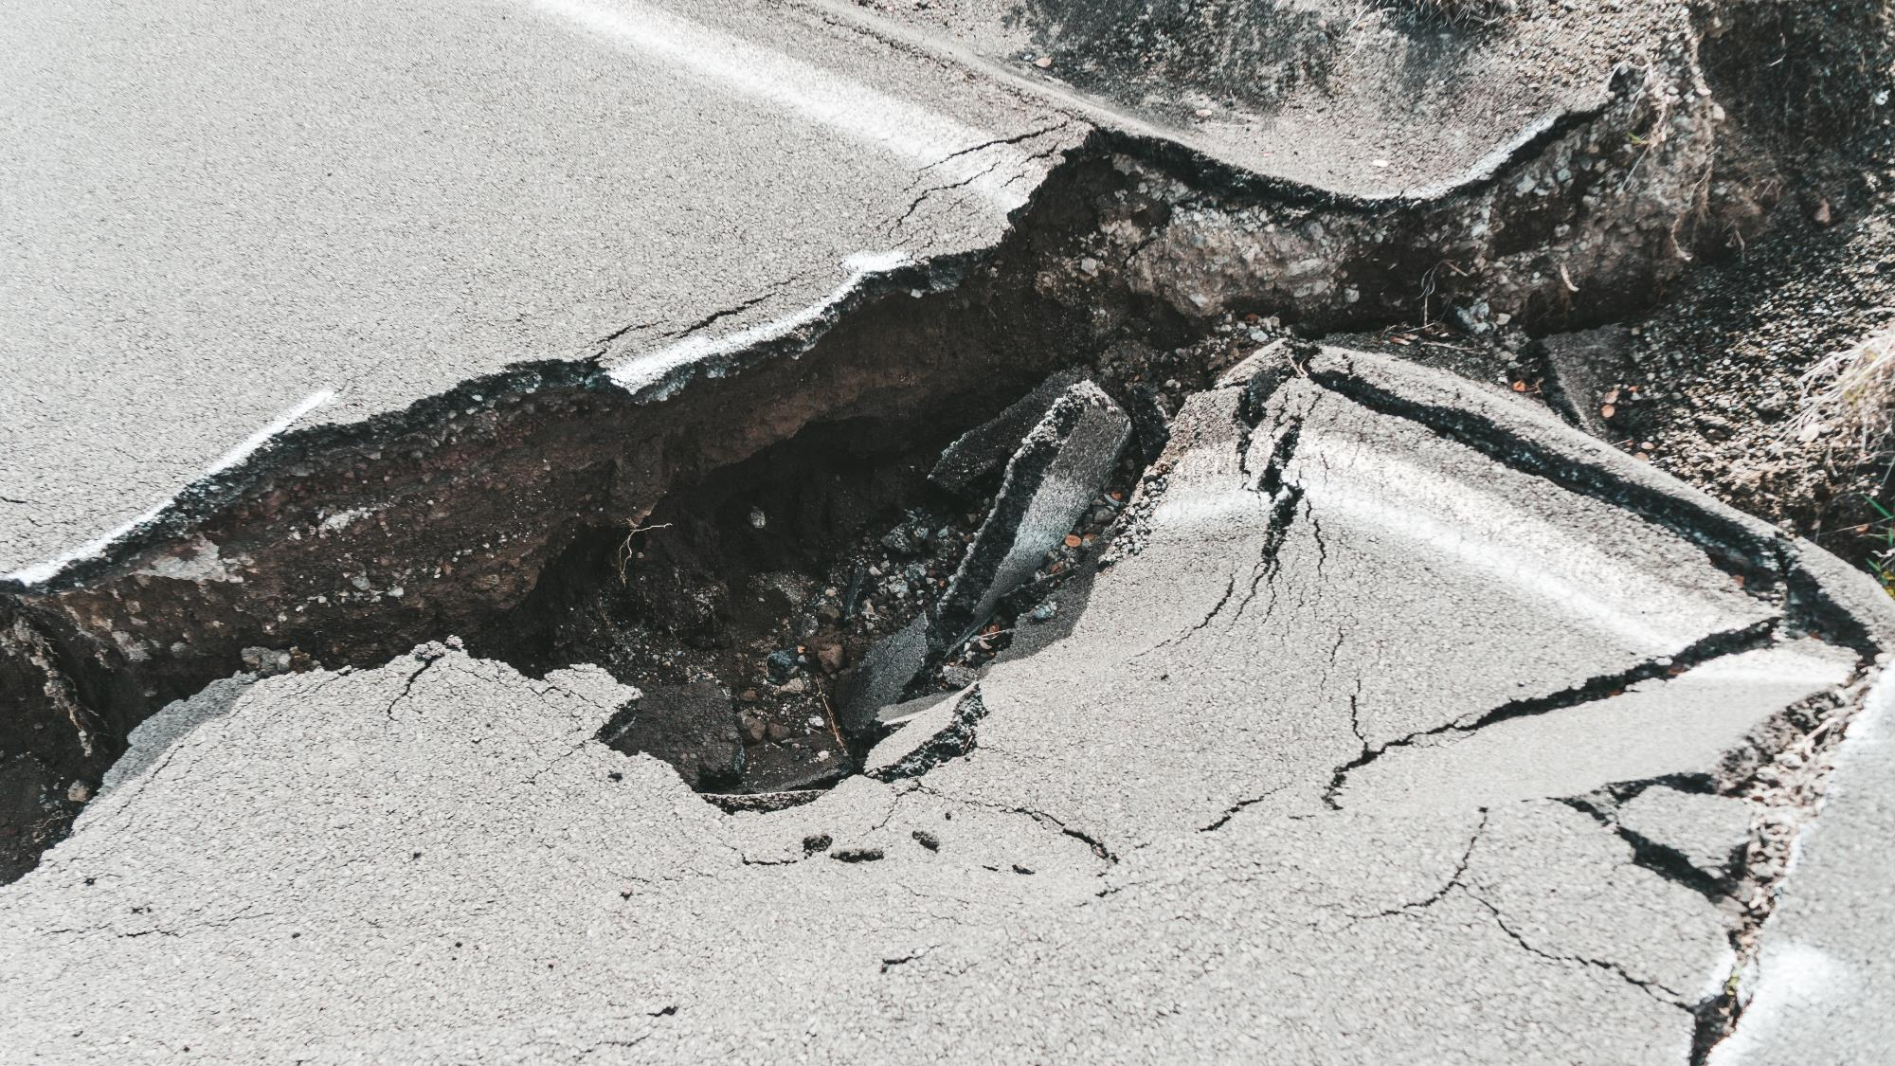
...o céu recolheu-se como um pergaminho quando se enrola. Então todos os montes e as ilhas foram movidos do seu lugar.
01/11/1755 – o grande terremoto de Lisboa

Slide 16
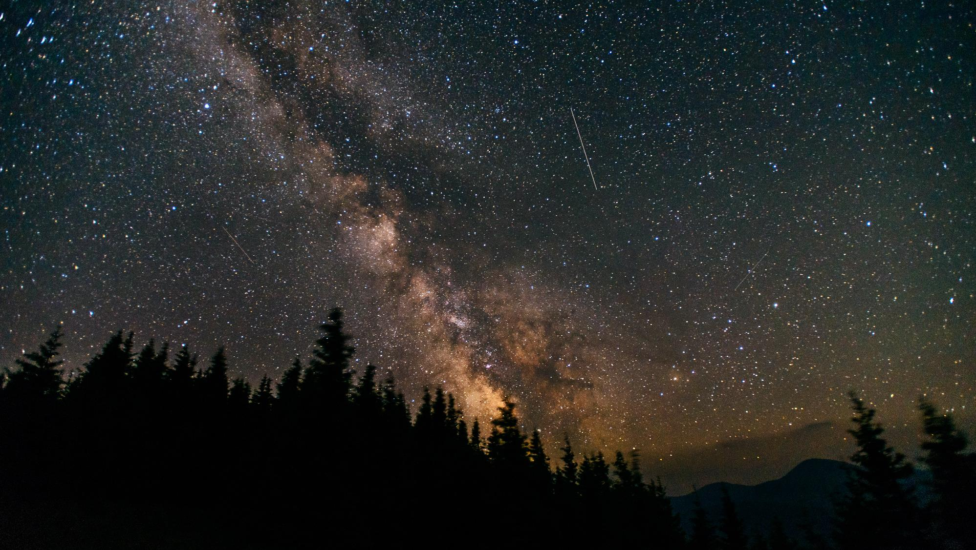
...as estrelas do céu caíram sobre a terra, como a figueira deixa cair os seus figos verdes quando sacudida por um vento forte.
12/11/1833 – chuva de meteoros.

Slide 17
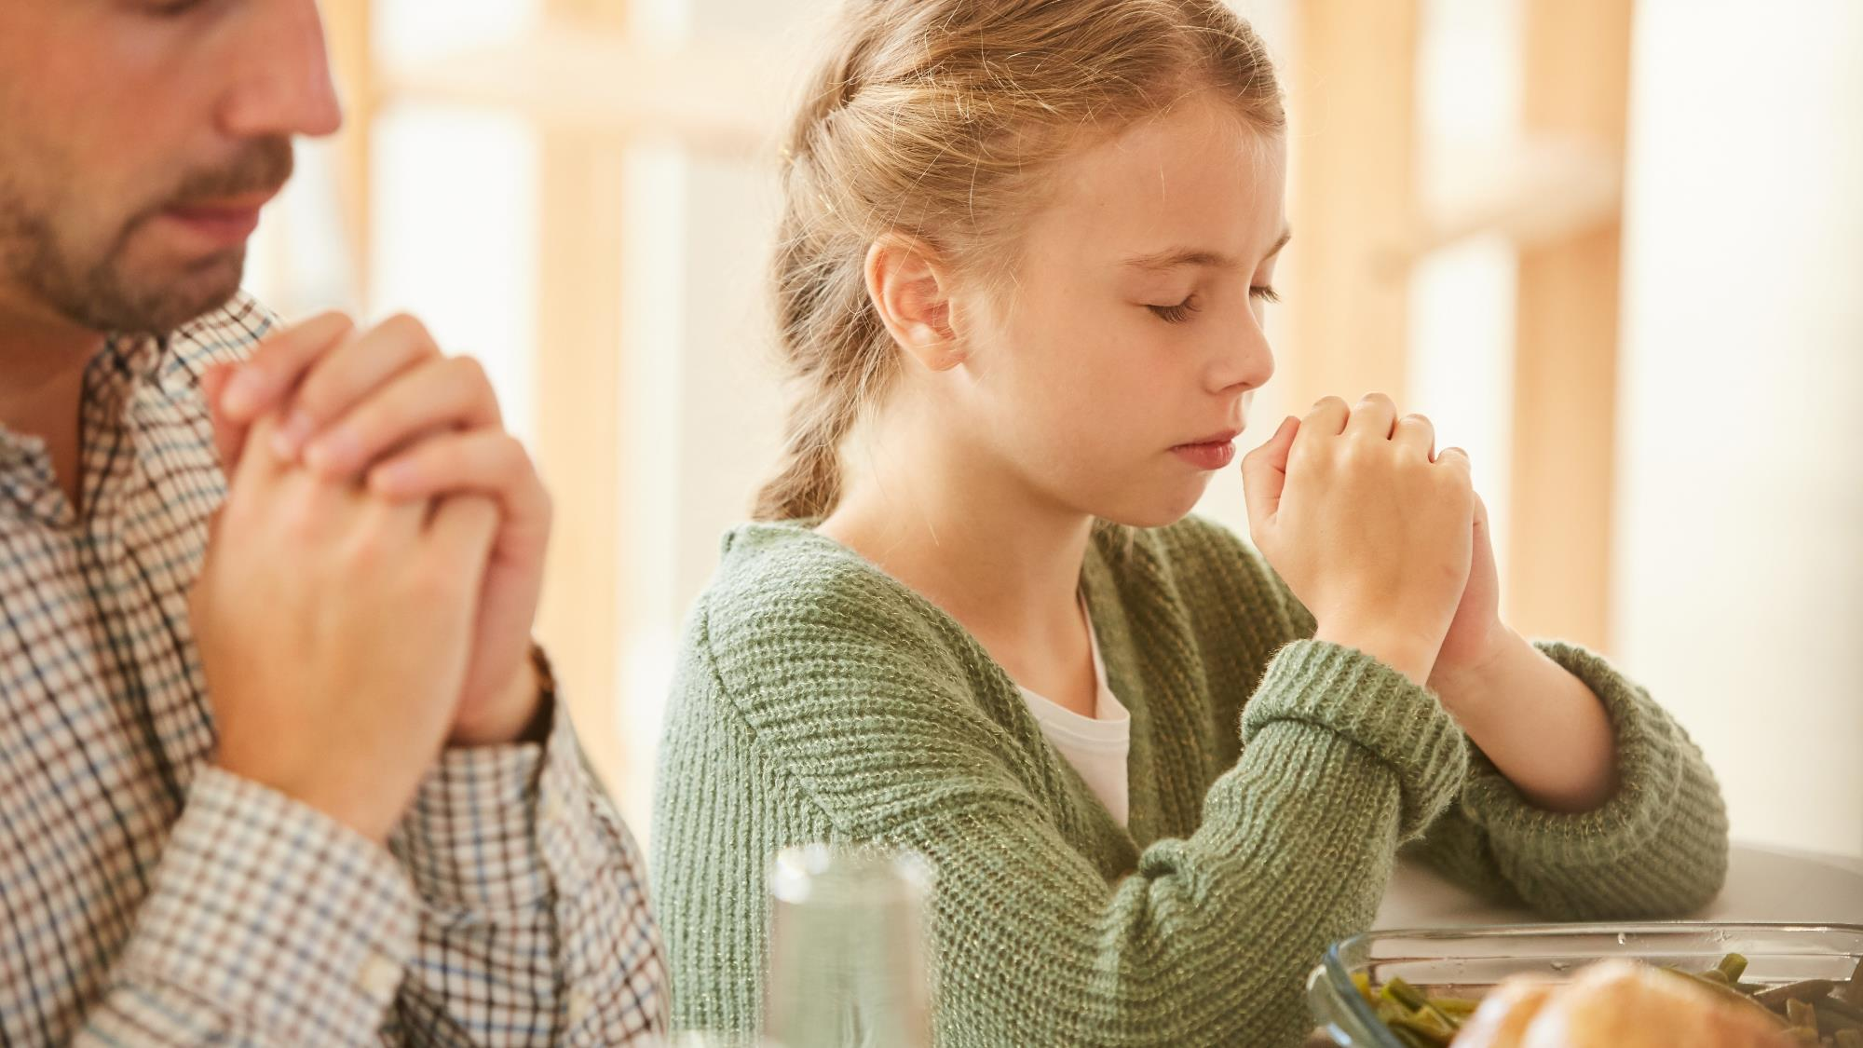
05. O que nos garante que a confissão dos nossos pecados a Deus é ouvida por Ele e que Ele nos perdoa? Is 55:6,7; Mq 7:7,19; Lc 15:1

Slide 18
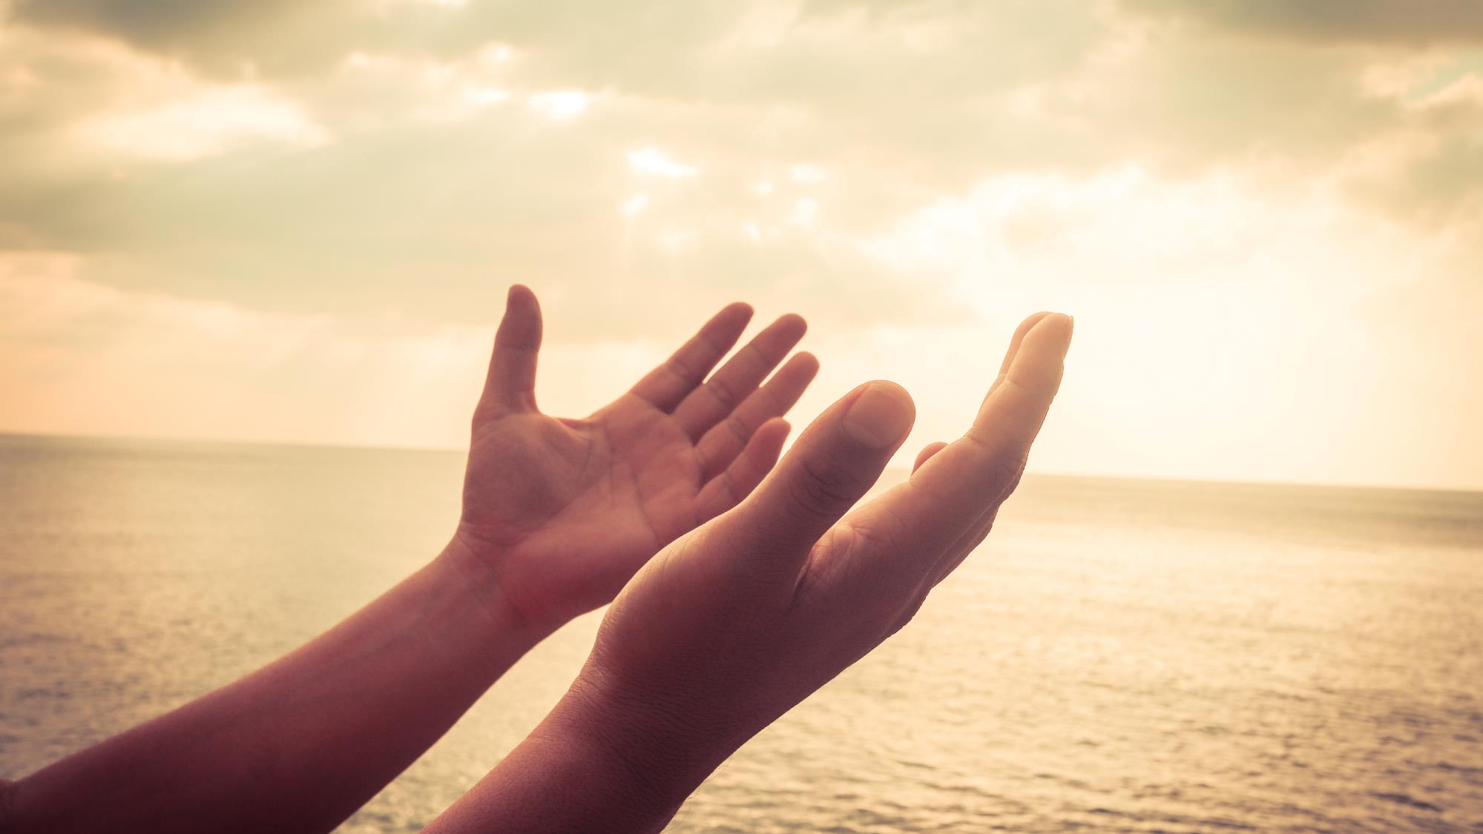
Busquem o Senhor enquanto ele pode ser encontrado; invoquem-no enquanto ele está perto.

Slide 19
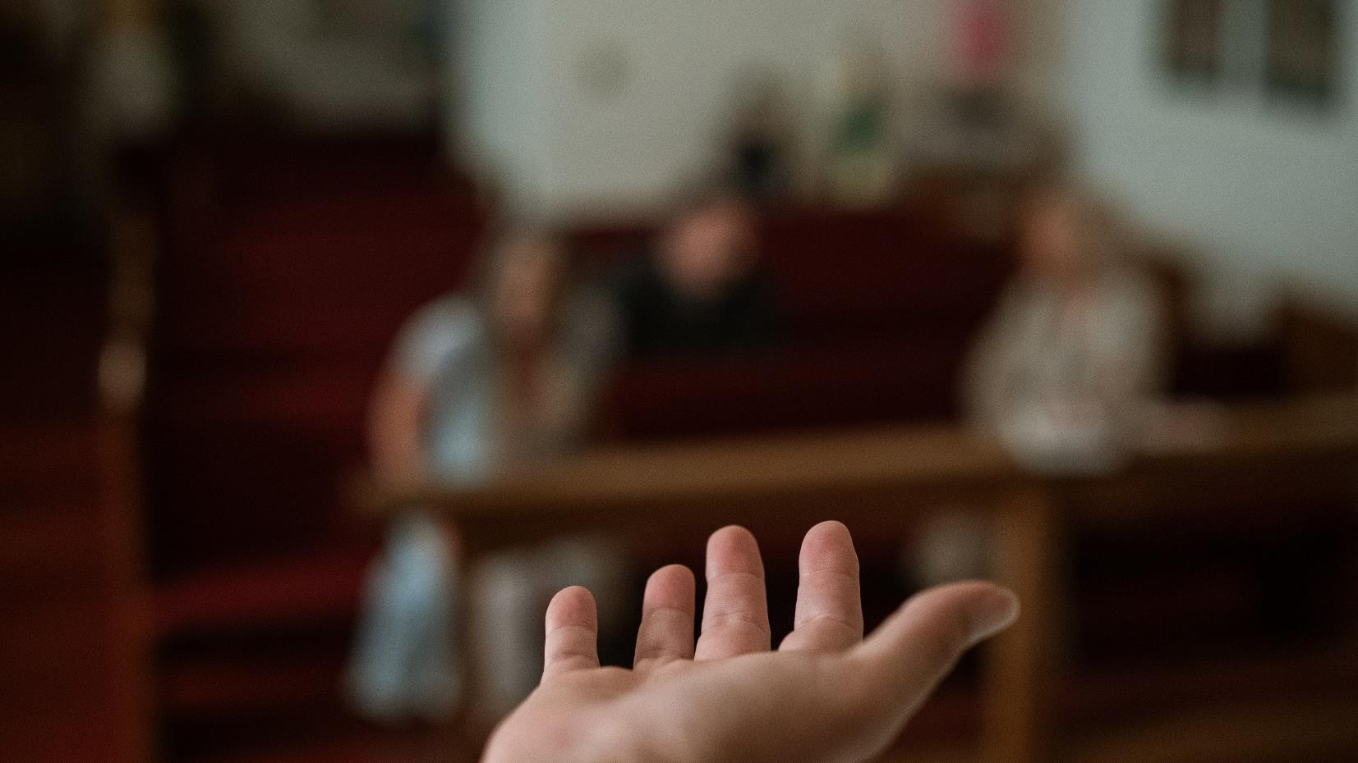
Deus garante que está sempre disposto a nos perdoar e transformar a nossa vida!

Slide 20

06. Que benefícios irá lhe trazer a fé vivida dessa forma? Ef 6:16; Tg 1:5,6; Mt 17:20

Slide 21
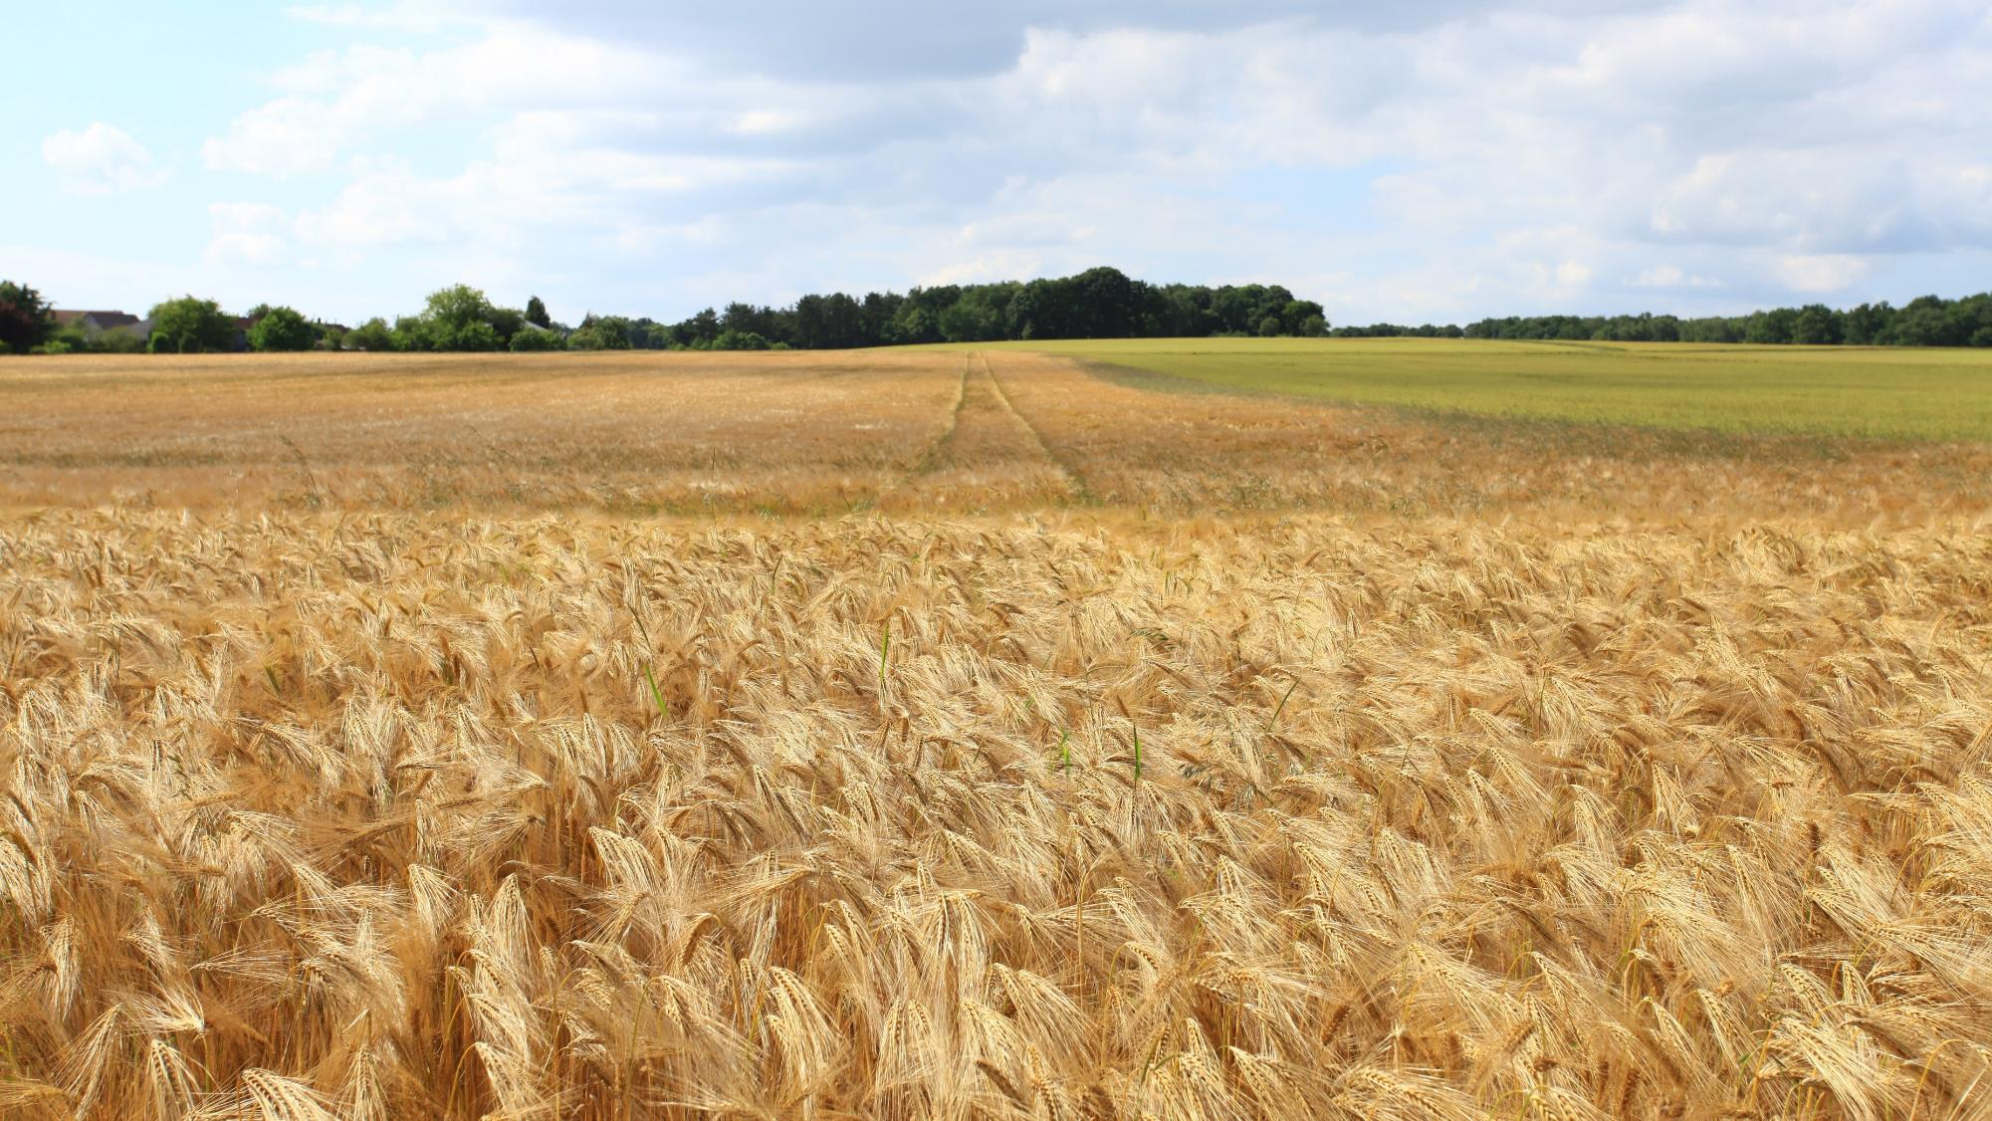
Jesus respondeu: — Por causa da pequenez da fé que vocês têm. Pois em verdade lhes digo que, se tiverem fé como um grão de mostarda...

Slide 22
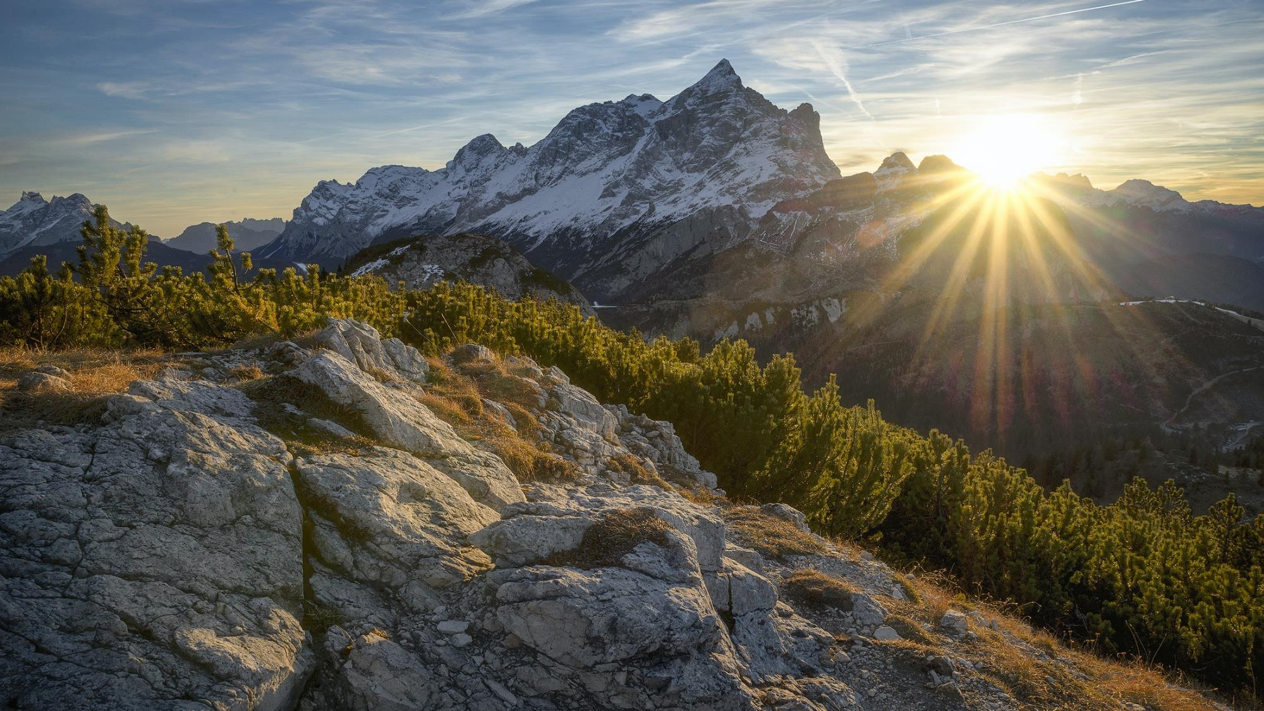
dirão a este monte: “Mude-se daqui para lá”, e ele se mudará. Nada lhes será impossível

Slide 23
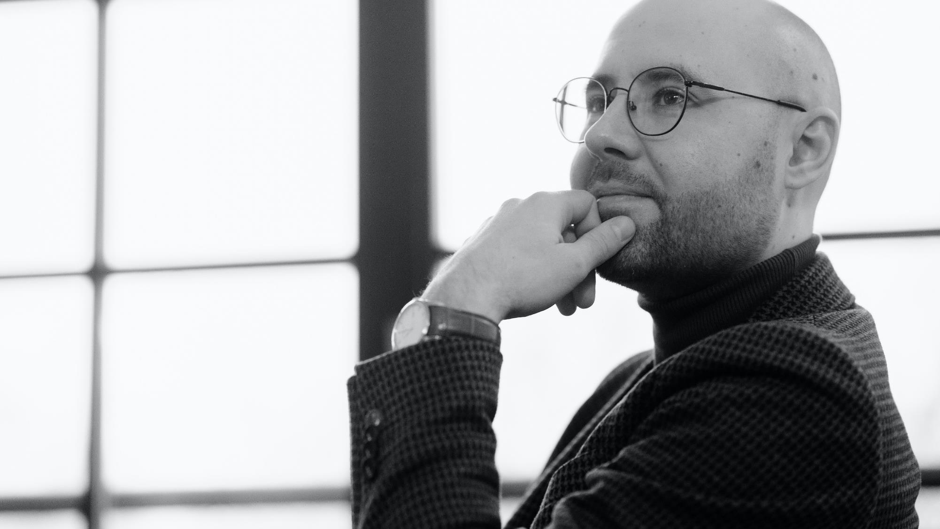
Você percebe que está nos planos amoráveis de Deus lhe perdoar e lhe dar a paz?

Slide 24

Você deseja administrar a sua vida em acordo com os conceitos de fé e arrependimento aprendidos na Bíblia?

